Slide 1
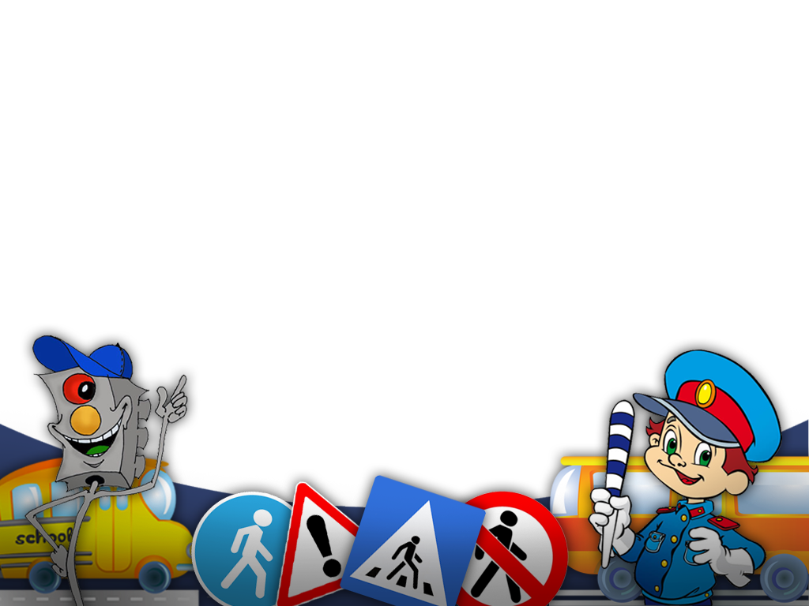
МУНИЦИПАЛЬНОЕ КАЗЕННОЕ ДОШКОЛЬНОЕ ОБРАЗОВАТЕЛЬНОЕ
УЧРЕЖДЕНИЕ «ЩУЧИНСКИЙ ДЕТСКИЙ САД»
МКДОУ «ЩУЧИНСКИЙ ДЕТСКИЙ САД»
397926, Россия, Воронежская область, Лискинский район, с. Щучье, ул. Советская, д. 47-а,
Телефон (47391) 65-4-39, ОГРН 1113652000330 ИНН/КПП 3614000135/361401001
Викторина для
Старших дошкольников
По ПДД
«Правила дорожные…»
Подготовил: воспитатель IKK
Епишкина Т.А.

Slide 2
Личный транспорт Бабы - Яги?

Slide 3
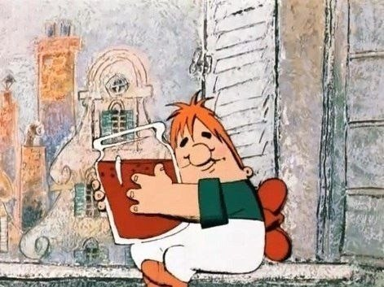
Чем смазывал свой моторчик Карлсон,
который живёт на крыше?

Slide 4
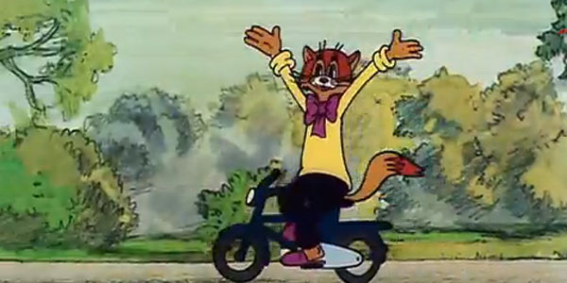
Любимый двух колёсный вид транспорта
кота Леопольда?

Slide 5
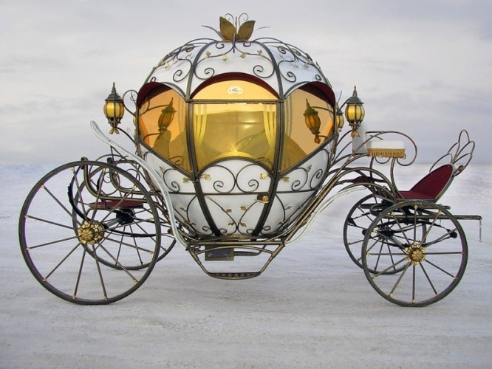
Во что превратила добрая фея
тыкву для Золушки?

Slide 6
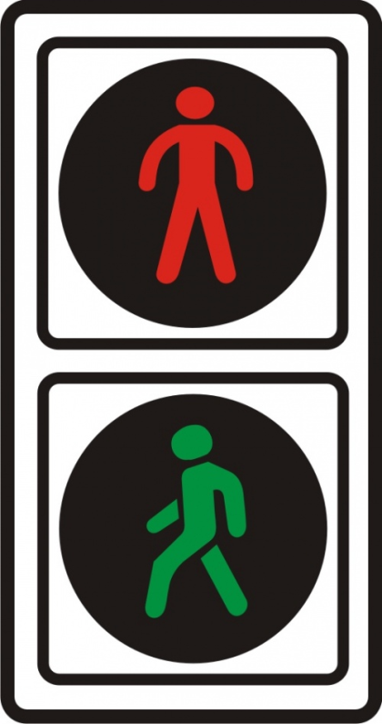
Какие сигналы пешеходного светофора вы знаете, что они обозначают?
Как выглядит пешеходный светофор?

Slide 7
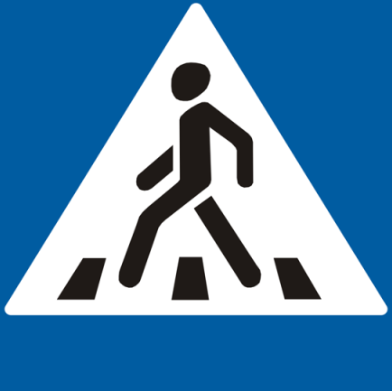
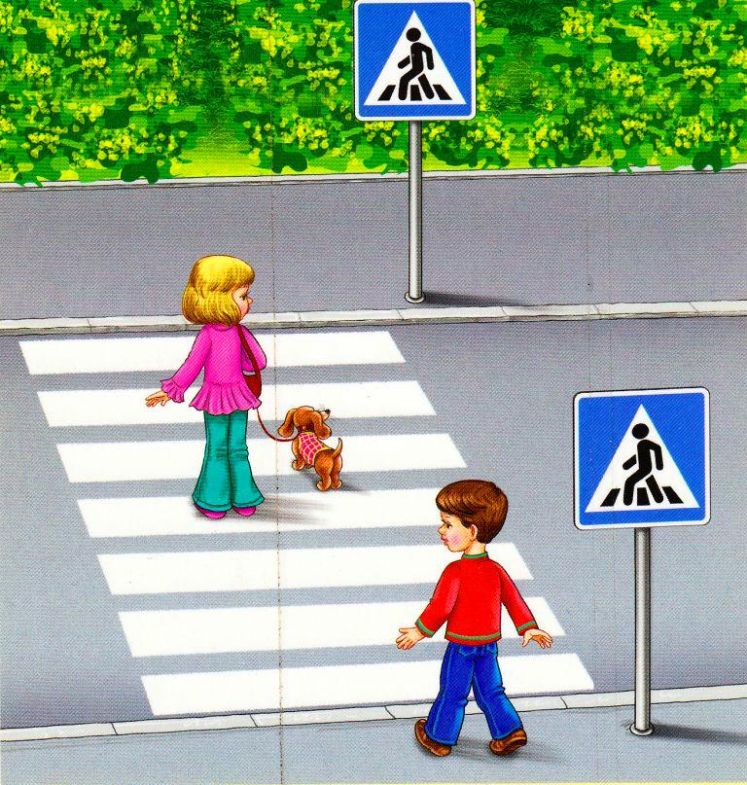
Как на проезжей части обозначен
пешеходный переход?

Slide 8
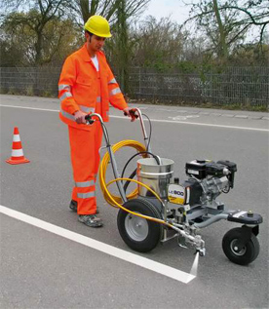
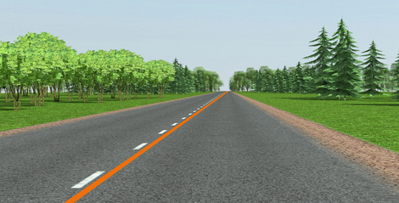
Какие цвета используют дорожные
Службы при нанесении
Разметки на дороге? Почему?

Slide 9
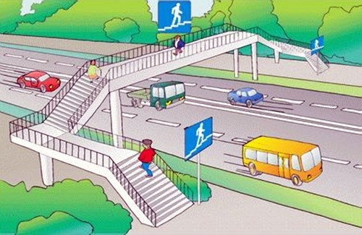
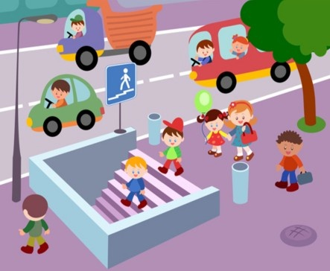
В каких местах пешеходам
разрешается переходить дорогу?

Slide 10
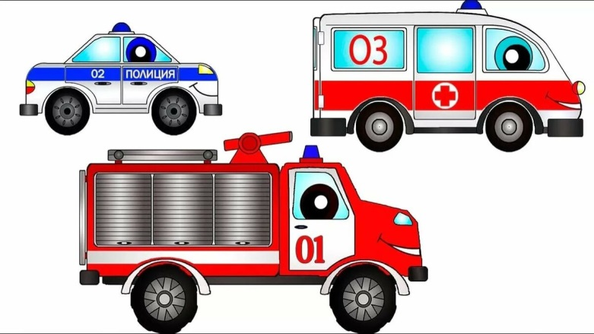
Какие машины могут проехать
на красный свет?

Slide 11
Дорогу можно переходить только на:
Синий свет
Мигающий свет
Зеленый свет

Slide 12
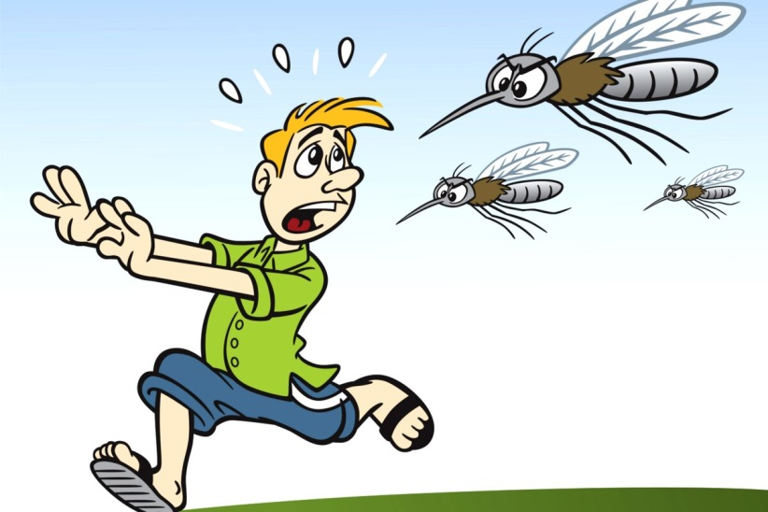
Для чего постовому нужен жезл?
Отгонять мух
Приветствовать знакомых
Регулировать дорожное движение

Slide 13
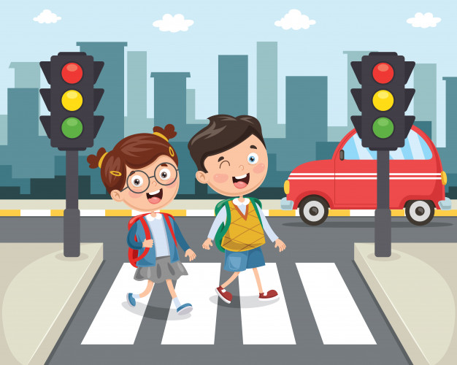
Как правильно нужно
переходить дорогу?
Перейти по пешеходному переходу
Взять мяч и поиграть футбол на дороге
Сесть на капот машины, и попросить, чтоб перевезли

Slide 14
Молодцы!!!

